Slide 1
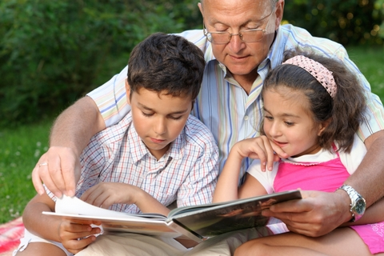
¿Por que será importante leerles a los niños en edad preescolar?
L.E.P. VICTOR MANUEL MIRANDA CEBALLOS

Slide 2
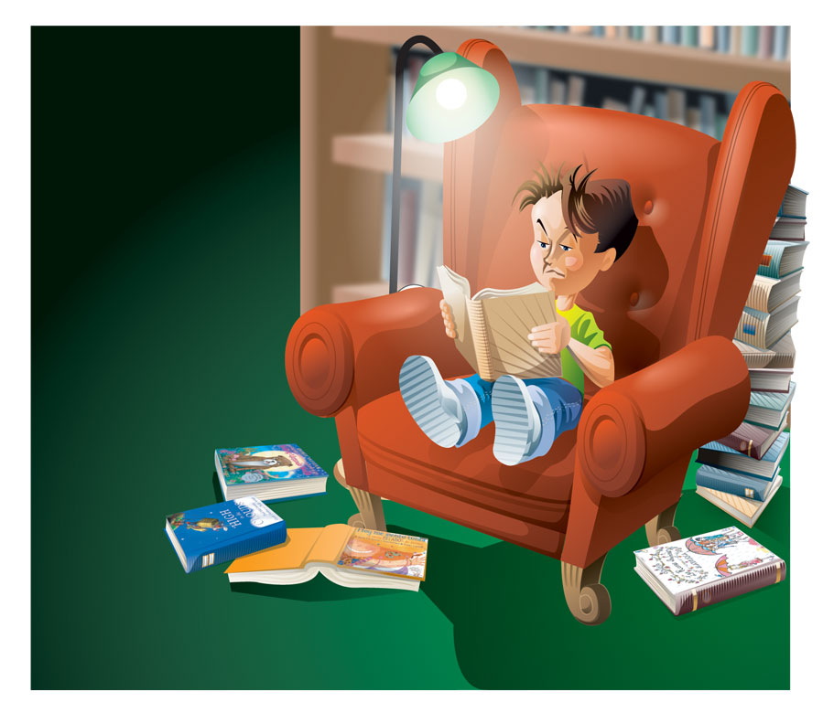
Examen de pisa (Programa para la Evaluación Internacional de los Estudiantes )
38 países
Matemáticas y lectura de comprensión.
¿Lugar que obtuvo nuestro país?

Slide 3
En preescolar
Propósito: 3 adquieran confianza para expresarse, dialogar y conversar en su lengua materna; mejoren su capacidad de escucha; amplíen su vocabulario, y enriquezcan su lenguaje oral al comunicarse en situaciones variadas.

Slide 4
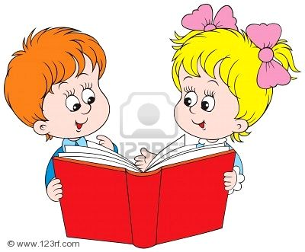
Campo: lenguaje y comunicación.
Aspecto: lenguaje oral y escrito.
10 competencias.
Competencia :es un conjunto de capacidades que incluye conocimientos ,actitudes ,habilidades y destrezas que una persona logra mediante procesos de aprendizaje y que se manifiestan en su desempeño en situaciones y contextos diversos.

Slide 5
Ventajas a mediano y largo plazo
Enriquece al niño en todos los aspectos de su personalidad(intelectual , afectivo , emocional e íntimo).
_Lo prepara para la lectura de aprendizaje.
_Despierta su imaginación y creatividad.
_Favorece el desarrollo de su espíritu crítico y su razonamiento.
_Estimula las capacidades lingüísticas:(enriquece vocabulario, y en consecuencia la expresión tanto oral y escrita).
_Al leerles o narrarles en voz alta se potencia su capacidad de escucha y amplía la atención , aspectos importantes para toda comunicación.
El aprender a leer y a escribir es un proceso intelectual y no motriz.

Slide 6
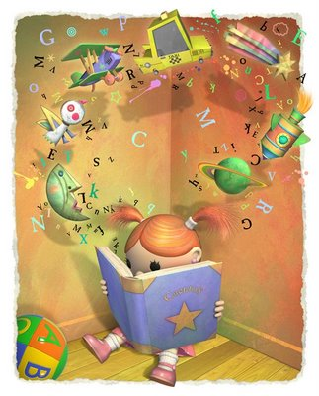
_A través de los cuentos aprenderá de la condición humana: descubrirá valores, pero también el odio , la maldad etc., es decir lo ayudará a relacionarse. El libro acerca al niño al mundo de los adultos, le muestra sus estructuras , convencionalismos, valores y contravalores_
Fomenta el ocio creativo y constructivo: uno de los dramas de nuestras sociedad urbana es que los niños y jóvenes cada vez encuentran menos espacio para desarrollar su ocio.
_El libro es un instrumento fabulosos para una permanente formación intelectual, moral afectiva y estética del niño.
La lista es infinita...

Slide 7
Como me pueden ayudar en casa?

Slide 8
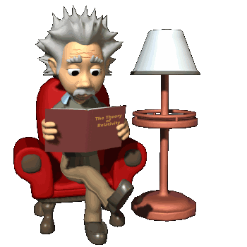
1 - Para empezar, es necesario que tu hijo te vea, siempre que sea posible, con un libro en la mano. Los niños sentirán más interés por leer un libro si ven que este hábito está presente en su entorno. Piensa que a los niños les encantan copiar. Que es su forma de aprender. Si ellos notan que les gusta leer y que tratan los libros con cuidado y respeto, ellos probablemente, harán lo mismo.

Slide 9
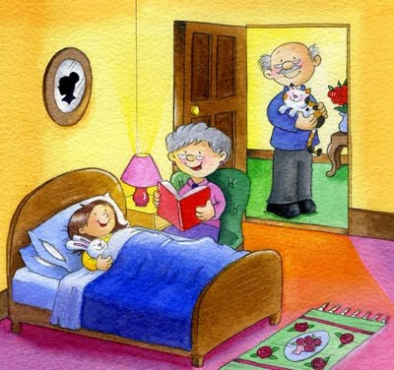
2 - Es necesario estar convencido de que la lectura debe ser empleada como una forma más de diversión y no como una obligación. Los libros no deben ser introducidos al cotidiano del niño solo cuando él esté aprendiendo a leer o solo cuando él ingrese en la escuela. El contacto con los libros debe empezar bien antes.

Slide 10
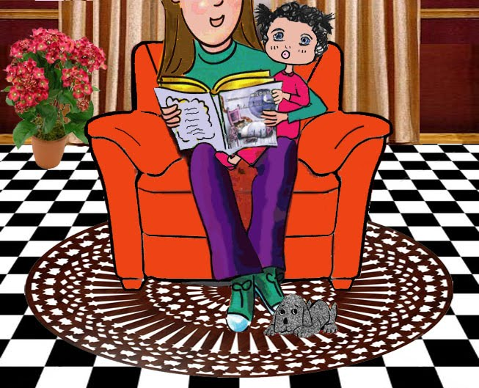
3 - lo ideal es leerles en voz alta, siguiendo siempre las historias del libro. Asimismo, actualmente multitud de libros vienen ya con CD incorporado. Dé importancia especial al tiempo que dedica para tomar a sus hijos en los brazos y compartir con ellos el placer de leer un cuento, lejos de las distracciones de la televisión. Empieza con los cuentos tradicionales, clásicos, pero fundamentalmente elija libros que agraden a todo el mundo. Si un libro resulta aburrido, olvídelo y busque otro que sea interesante.

Slide 11
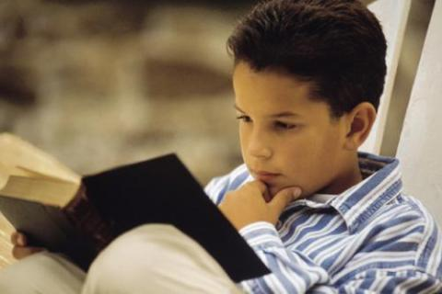
4 - Otra forma de estimular el interés del niño por los libros, es convertir un libro en un premio. Cada vez que tengas que premiar a tu hijo por algo importante, regálale un libro sobre su tema preferido

Slide 12
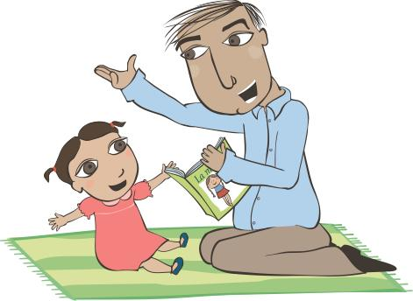
5 - Cuando tu hijo ya esté disfrutando de los libros anímale a participar de la lectura. Cuando termine de leer el cuento pídele que le cuente lo que pasó con algún personaje, o incluso haga con que tu hijo adivine lo que pasará al final. Aproveche para hacer comentarios sobre las situaciones buenas y malas, y hacer comparaciones de un trozo de la historia con sus experiencias, como "¿qué harías en su lugar?, ¿A qué nos ocurrió lo mismo un día?".

Slide 13
6 – cuando sientas que tu hijo ya se interesa por las historias, que se involucra con la trama, se identifica con los personajes, empieza a participar y a imaginar distintos finales, y a vivir variadas sensaciones riéndose, emocionándose, etc, no dejes de sorprenderles con nuevos cuentos. Dé continuidad a esta costumbre abasteciendo siempre su casa con libros y además de revistas.

Slide 14
A largo plazo

Slide 15
Préstamo de libros.
Condiciones en que están.
Como lo haríamos?
Acuerdos para su préstamo?
De que manera se comprometen en casa?
En el salón quien puede venir a leerles?
Viene la feria del libro en el jardín y en la alameda por parte de la zona 33
Emilia Ferreiro y sus aportes.

Slide 16
F I N

